Slide 1
GV THỰC HIỆN: ĐỖ THỊ NGỌC ANH
TRƯỜNG THCS HOÀI HƯƠNG

Slide 2
TIẾT 17
BÀI 4 ĐO NHIỆT ĐỘ

Slide 3
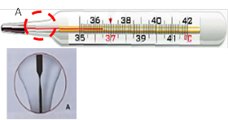
ÔN LẠI KIẾN THỨC CŨ
* Quan sát hình 4.3. Nhiệt kế y tế và trả lời:
C1. Điền vào chỗ trống:
a) Nhiệt độ thấp nhất ghi trên nhiệt kế:…………
b) Nhiệt độ cao nhất ghi trên nhiệt kế:………….
c) Phạm vi đo của nhiệt kế: Từ….đến…………..
d) Độ chia nhỏ nhất của nhiệt kế y tế:………….
e) Nhiệt độ được ghi màu đỏ:…………………...
C2.Ống quản gần bầu chất lỏng của nhiệt kế y tế có điểm gì đặc biệt? Chỗ đó có tác dụng gì?
………………………………………………………………………………………………
35⁰C
42⁰C
35⁰C -> 42⁰C
Tại sao nhiệt kế y tế chỉ đo từ 35⁰C đến 42⁰C?
0,1⁰C
37⁰C
TL: cong nhỏ lại.
Để số chỉ của nhiệt kế không thay đổi khi nó được lấy ra khỏi cơ thể.

Slide 4
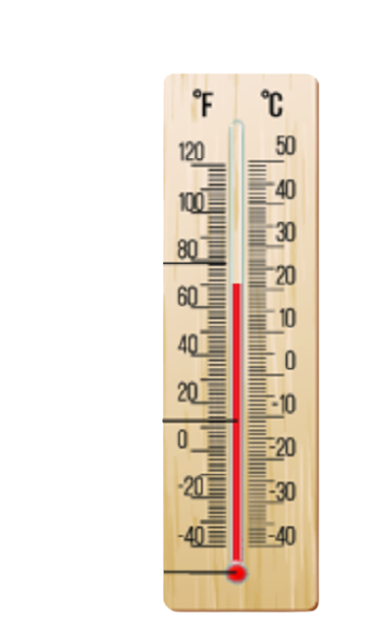
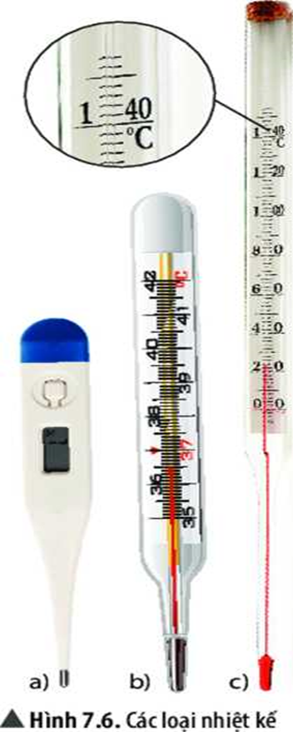
a)
b)
c)
Cho 3 nhiệt kế như hình bên:
+ Để đo nhiệt độ sôi của nước trong ấm ta nên dùng loại nhiệt kế nào? Vì sao?
+ Để đo nhiệt độ cơ thể ta nên dùng nhiệt kế nào? Vì sao?
TL:
Dùng nhiệt kế hình a để đo nhiệt độ sôi của nước
Vì nhiệt độ sôi của nước khoảng 100⁰C, mà GHĐ của nhiệt kế tới 140⁰C nên phù hợp
Dùng nhiệt kế hình b để đo nhiệt độ cơ thể.
Vì nhiệt độ cơ thể từ 35⁰C đến 42⁰C, nhiệt kế này có GHĐ phù hợp, mặc khác ĐCNN của nó là 0,1 ⁰C nên chính xác hơn.

Slide 5
a)
b)
c)
Vậy để xác định chính xác và an toàn trong khi đo nhiệt độ của các vật, điều đầu tiên chúng ta cần phải làm gì?
TL: Đầu tiên phải ước lượng nhiệt độ của vật cần đo để chọn nhiệt kế phù hợp.

Slide 6
IV. ĐO NHIỆT ĐỘ CƠ THỂ
Các bước đo nhiệt độ cơ thể bằng nhiệt kế y tế:
Kiểm tra thuỷ ngân có tụt xuống dưới vạch thấp nhất chưa, nếu chưa thì phải vẩy mạnh cho thuỷ ngân bên trong nhiệt kế tụt xuống dưới 35⁰C
Dùng bông y tế lau sạch thân và bầu nhiệt kế.
Dùng tay phải cầm thân nhiệt kế, đặt bầu nhiệt kế vào nách trái, kẹp cánh tay lại để giữ nhiệt kế.
Chờ khoảng 3 phút, lấy nhiệt kế ra đọc nhiệt độ.

Slide 7
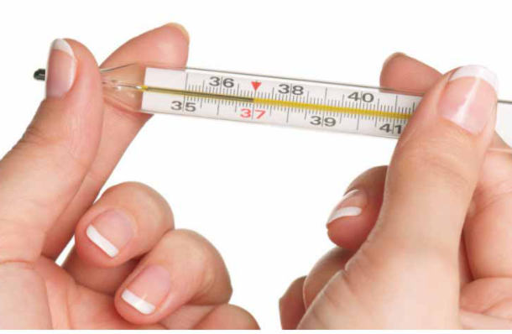
Hãy cho biết cách đặt mắt nhìn và đọc đúng số chỉ của nhiệt kế.
Đặt mắt nhìn theo hướng vuông góc với nhiệt kế tại vị trí mực chất lỏng và đọc kết quả theo vạch chia gần nhất với mực chất lỏng trong nhiệt kế.

Slide 8
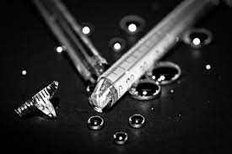
Thuỷ ngân trong nhiệt kế là một chất lỏng dễ bay hơi, gây độc cao.
Vì thế nếu nhiệt kế thuỷ ngân bị vỡ, cần chú ý:
Không nên sử dụng các loại máy hút bụi để thu gom thuỷ ngân.
Không dùng chổi để quét thuỷ ngân.
Không đổ thuỷ ngân vào cống thoát nước
Dùng băng dính hay giấy mỏng để thu gom
Rắc ít bột lưu huỳnh
Mở cửa thông thoáng

Slide 9
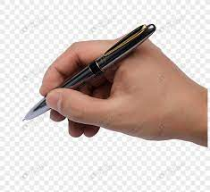
IV. ĐO NHIỆT ĐỘ CƠ THỂ
Các bước đo nhiệt độ cơ thể bằng nhiệt kế y tế:
Vẩy mạnh cho thuỷ ngân bên trong nhiệt kế tụt xuống dưới 35⁰C
Dùng bông y tế lau sạch thân và bầu nhiệt kế.
Dùng tay phải cầm thân nhiệt kế, đặt bầu nhiệt kế vào nách trái, kẹp cánh tay lại để giữ nhiệt kế.
Chờ khoảng 3 phút, lấy nhiệt kế ra đọc nhiệt độ.

Slide 10
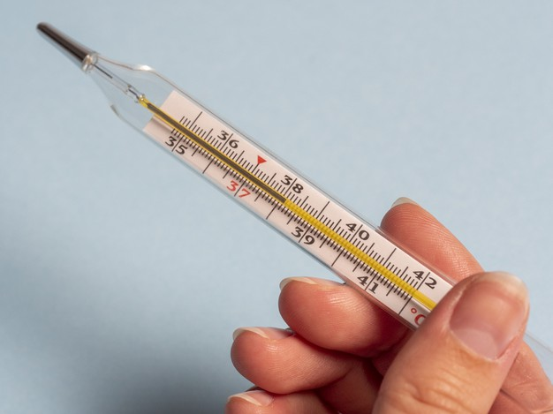
THỰC HÀNH
Hoạt động cá nhân
Yêu cầu:
Dùng nhiệt kế y tế để đo nhiệt độ cơ thể em.

Slide 11
LUYỆN TẬP
Câu 1. Nguyên tắc nào dưới đây được sử dụng để chế tạo nhiệt kế thường dùng?
A. Dãn nở vì nhiệt của chất lỏng.
B. Dãn nở vì nhiệt của chất khí.
C. Thay đổi màu sắc của một vật theo nhiệt độ.
D. Hiện tượng nóng chảy của các chất.

Slide 12
Câu 2. Dùng nhiệt kế y tế để đo nhiệt độ nước đang sôi trong ấm có được không? Tại sao?
TL: - không , vì GHĐ của nhiệt kế y tế từ 35⁰C đến 42⁰C, còn nhiệt độ nước đang sôi là 100⁰C, nếu đo sẽ làm hỏng nhiệt kế.

Slide 13
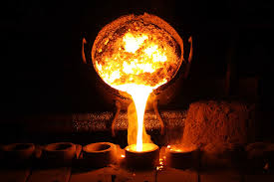
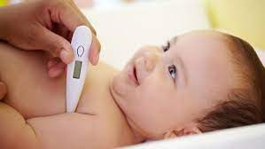
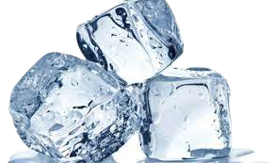
5°C
36,5°C
Câu 3. Trong các nhiệt độ sau: 0°C, 5°C, 36,5°C, 323°C, hãy chọn nhiệt độ thích hợp cho mỗi hiện tượng, quá trình trong hình sau.
0°C
323°C
a)
b)
c)
d)

Slide 14
Câu 4. Hãy chọn cụm từ trong khung điền vào chỗ trống.
Để đo nhiệt độ cơ thể, trước tiên phải (1)………………. xem thủy ngân đã tụt xuống dưới (2)……………………… chưa, nếu còn ở trên thì cầm nhiệt kế và (3)………………. cho thủy ngân tụt xuống dưới vạch thấp nhất. Dùng bông và cồn y tế (4)……………….. nhiệt kế. Đặt (5)………………. vào nách, kẹp cánh tay lại để giữ nhiệt kế. Sau khoảng 3 phút lấy nhiệt kế ra và (6)…………………..
kiểm tra
làm sạch
vẩy mạnh
kiểm tra
đọc nhiệt độ
bầu nhiệt kế
vạch thấp nhất
vạch thấp nhất
vẩy mạnh
làm sạch
bầu nhiệt kế
đọc nhiệt độ

Slide 15
Tìm hiểu thêm
Hình thức: HS làm việc cá nhân
Nhiệm vụ: Chế tạo nhiệt kế đơn giản đo nhiệt độ môi trường.
(Quay video gửi lên nhóm lớp)

Slide 16
Dặn dò
- Học thuộc nội dung ghi trong vở.
- Làm bài tập 4.3; 4.4, 4.7 SBT
- Làm bài tập chủ đề 1 và 2 trang 29

